Slide 1
Análisis de Correlación Espacial Bottom-Up de la SUHI en Monterrey
Asociaciones Territoriales: Vegetación e Industria
Modelo de Grano Fino (Celdas de 30m) Multiescala
Zona Metropolitana de Monterrey

Slide 2
Motivación: Asociación Térmica en Monterrey
Variación Térmica: La Zona Metropolitana de Monterrey (ZMM) registra incrementos térmicos diurnos en su temperatura superficial que inciden en el microclima.
Uso de Energía y Bienestar: Las temperaturas superficiales elevadas se asocian a un mayor consumo eléctrico por climatización y a condiciones urbanas desfavorables.
Criterio de Intervención: Identificar qué variables de cobertura física muestran asociación con la atenuación o incremento de la temperatura ayuda a planificar áreas prioritarias.

Slide 3
Necesidad: Limitaciones de Modelos Agregados
Ocultamiento de Patrones Locales: Los análisis agregados a nivel municipal o metropolitano omiten la variabilidad microclimática espacial dentro de la ciudad.
Sensibilidad a la Escala: La relación de atenuación de la vegetación varía en radios locales y vecinales específicos que se pierden en promedios globales.
Homogeneidad Falsificada: Tratar la mancha urbana como un tejido homogéneo diluye las dinámicas propias de los distintos niveles de edificación.

Slide 4
Fuentes de Datos Analizadas
Temperatura Superficial (SUHI): Capa satelital térmica diurna procesada a resolución de 30 metros.
Vegetación: Clasificación y porcentaje de cobertura verde (green_pct) medida en celda local y buffers radiales.
Presencia Industrial: Polígonos industriales de OpenStreetMap (OSM) expresados como porcentaje de ocupación local y buffers.
Límites Político-Administrativos: Cartografía oficial de Municipios y AGEB como contenedores del análisis espacial.
Densidad de Suelo Construido: Porcentaje edificado por celda usado para segmentar el territorio.

Slide 5
Metodología en 4 Pasos
1. Discretización Territorial: División de la mancha urbana de la ZMM en celdas físicas regulares de 30 metros.
2. Asignación Temática: Vinculación de cada celda con su municipio correspondiente, AGEB y zona de densidad construida.
3. Cálculo Multiescala: Medición del porcentaje de vegetación e industria en la celda (30m) y buffers circulares (100m, 250m, 500m y 1000m).
4. Análisis Estadístico: Medición del nivel de asociación con la SUHI usando el coeficiente de correlación de Spearman (r).

Slide 6
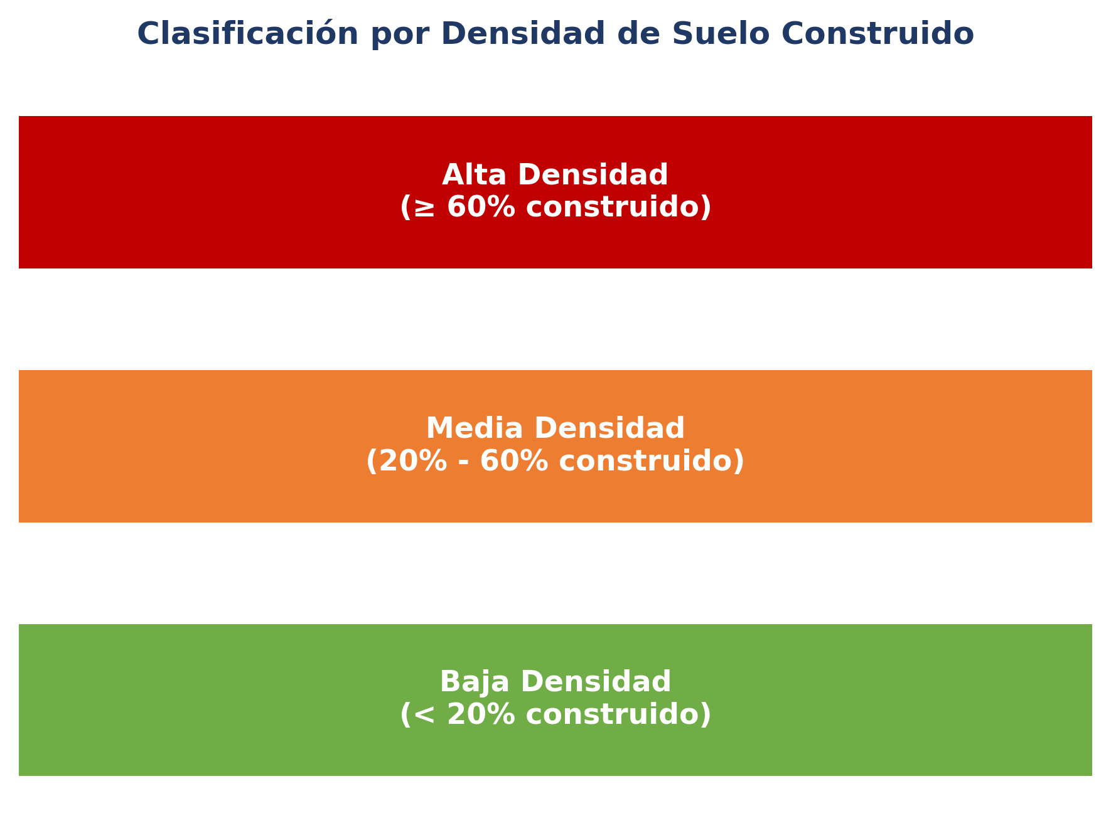
¿Por qué dividir por densidad construida?
Comportamiento Diferenciado: La misma cantidad de vegetación no necesariamente tiene la misma asociación con la temperatura en una zona abierta, una zona residencial media o una zona altamente construida. Por eso se separó el análisis por densidad.
Clases de Densidad de Suelo:
Baja densidad: < 20% construido.
Media densidad: 20%–60% construido.
Alta densidad: >= 60% construido.

Slide 7
¿Por qué analizar por municipio?
Estructuras Urbanas Propias: Los municipios tienen configuraciones urbanas distintas; algunos son residenciales, otros de carácter industrial o altamente densificados.
Evitar Sesgos de Mezcla: Analizar los municipios de forma individual evita mezclar patrones territoriales diferentes en una sola correlación metropolitana que resultaría errónea.
Gestión Municipal: Facilita la aplicación de políticas públicas y planes de desarrollo urbano a nivel de la autoridad local responsable.

Slide 8
Resultados 1: Vegetación y Enfriamiento
Asociación Negativa: La vegetación muestra correlaciones negativas significativas en áreas de baja densidad construida.
San Pedro (Baja): Mayor asociación de enfriamiento local observada (r = -0.811 a 100m).
Desplazamiento Escalar: En Guadalupe y San Nicolás, la vegetación muestra mayor asociación a escalas de vecindario (500m–1000m).
Municipio | Celdas (N) | Local 30m | 100m | 250m | 500m | 1000m
San Pedro | 1,723 | -0.781 | -0.811 | -0.806 | -0.779 | -0.720
Guadalupe | 1,510 | -0.278 | -0.567 | -0.645 | -0.644 | -0.676
San Nicolás | 120 | -0.536 | -0.592 | -0.632 | -0.674 | -0.618
Monterrey | 3,129 | -0.489 | -0.609 | -0.611 | -0.522 | -0.140

Slide 9
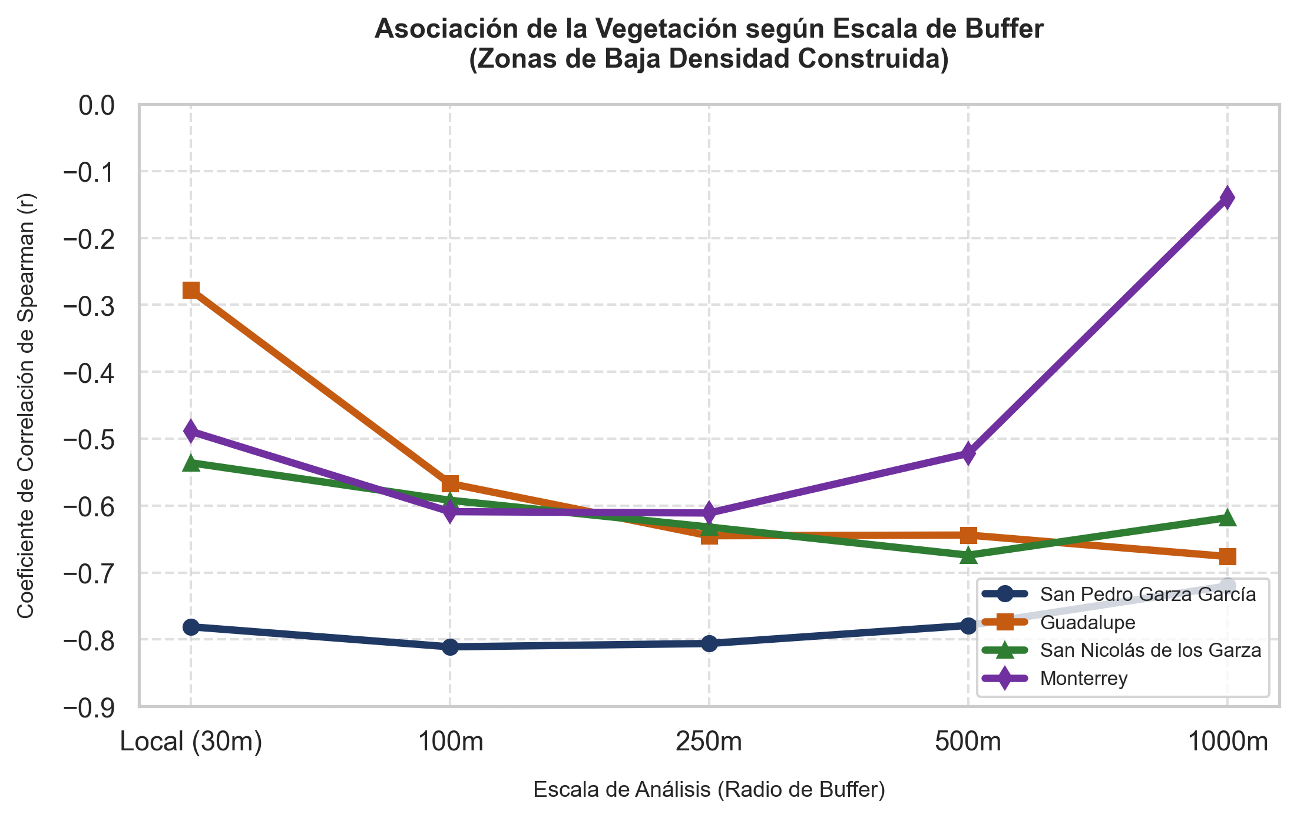
La escala del verde cambia por municipio
Patrón Espacial por Municipio: Las curvas de asociación muestran comportamientos diferentes según el territorio analizado.
Sensibilidad Local: San Pedro muestra correlaciones estables en escalas pequeñas (30m–100m).
Sensibilidad Vecinal: Guadalupe inicia con una asociación local débil (r = -0.278) que se incrementa en buffers de 1000m (r = -0.676).
San Nicolás y Monterrey: Curvas óptimas de asociación localizadas entre 250m y 500m.

Slide 10
Resultados 2: Industria y Presión Térmica
Asociación Positiva: La presencia industrial muestra asociaciones directas con temperaturas superficiales más elevadas.
San Nicolás: Fuerte asociación positiva en todas las densidades (hasta r = +0.643 en baja densidad).
Desbordamiento Térmico (Spillover): En San Pedro, sin áreas industriales locales, se observa correlación positiva de r = +0.579 a 1000m, sugiriendo la inercia térmica de corredores industriales colindantes de Santa Catarina.
Municipio | Densidad | Local 30m | 250m | 500m | 1000m
San Nicolás | Baja | +0.573 | +0.624 | +0.630 | +0.643
San Nicolás | Alta | +0.411 | +0.500 | +0.505 | +0.469
Monterrey | Baja | -0.009 | +0.379 | +0.540 | +0.596
Monterrey | Media | +0.253 | +0.361 | +0.374 | +0.304
San Pedro | Baja | N/D | +0.079 | +0.260 | +0.579
Guadalupe | Baja | N/D | +0.093 | +0.205 | +0.256

Slide 11
Resultados 3: Saturación en Alta Densidad
Pérdida de Asociación: En zonas con densidad construida >= 60%, la correlación negativa de la vegetación local disminuye a valores cercanos a cero.
Saturación Construida: Los materiales de construcción y la escasez de suelo permeable limitan la capacidad de asociación de la vegetación aislada.
Mención Secundaria (AGEB): La escala de AGEB se conserva como salida espacial para mapas de sensibilidad, pero no es el foco de esta presentación.
Municipio | r en Baja (<20%) | r en Alta (>=60%) | Diferencia de r
San Pedro | -0.781 | -0.116 | +0.665
San Nicolás | -0.536 | -0.083 | +0.453
Monterrey | -0.489 | -0.026 | +0.463
Guadalupe | -0.278 | -0.042 | +0.236

Slide 12
Implicaciones de Intervención Urbana
Zonas de Amortiguamiento: Diseñar buffers verdes de 250m a 500m en polígonos industriales (San Nicolás y Monterrey) para mitigar la asociación térmica observada.
Planificación Intermunicipal: Coordinar áreas de amortiguamiento a escala metropolitana debido al fenómeno de colindancia intermunicipal identificado en San Pedro.
Modificación de Materialidad: En zonas con alta densidad construida (>= 60%), priorizar el uso de materiales de alta reflectancia (techos fríos con alto albedo) y pavimentos permeables.
Infraestructura Verde Barrial: Focalizar el diseño de parques vecinales con radios de influencia óptimos de 250m a 500m.

Slide 13
Siguientes Pasos y Trabajo Futuro
Integración con Hotspots: Cruzar los patrones de asociación bivariada con la delimitación espacial física de zonas críticas de calor.
Uso de Capas AGEB: Incorporar el Geopackage multiescala (ageb_correlaciones_sensibilidad.gpkg) en sistemas SIG locales para el diseño de políticas específicas de reforestación.
Modelación Temporal: Incorporar análisis estacionales (variabilidad invierno/verano) y nocturnos para capturar de manera integral el microclima metropolitano.

